Slide 1
以天然气为原料年产20万吨
合成氨栲胶法脱硫工段工艺设计
姓 名：薛斌
学 号：20130707144
专业班级：化学工程与工艺
指导教师：王雪梅
答辩时间： 2017.05.27

Slide 2
目录
研究背景
研究内容
参考文献
工艺方法的选择
设计成果

Slide 3
一、课题意义
氨是重要的化工产品之一，用途很广。在农业方面，以氨为主要原料可以生产各种氮素肥料，如尿素、硝酸铵、碳酸氢氨、氯化铵等，以及各种含氮复合肥料。液氨本身就是一种高效氮素肥料，可以直接施用。目前，世界上氨产量的85%—90%用于生产各和氮肥。
在合成氨工业中，脱硫倍受重视，而在天然气中的硫化物虽然含量不高但对生产的危害极大。
①腐蚀设备、管道。含有硫化氢的原料气，在水分存在时，就形成硫氢酸，腐蚀金属设备。其腐蚀程度随原料气中硫化氢的含量增高而加剧。
②使催化剂中毒、失活。当原料气中的硫化物含量超过一定指标时，硫化物与催化剂活性中心结合，就能使以金属原子或金属氧化物为活性中心的催化剂中毒、失活。包括转化催化剂、高温变换催化剂、低温变换催化剂、合成氨催化剂。

Slide 4
二、工艺方法比较与选择
工业上脱硫的方法很多,按照脱硫剂的形态可分为干法脱硫（脱硫剂为固态）和湿法脱硫（脱硫剂为液态）两大类。
1.干法脱硫
简介：干法脱硫主要是利用氢氧化铁与其他制剂合成的脱硫催化剂脱除煤气中的硫化氢，经过再生的脱硫剂可重新使用。
优点：净化度高、设备和操作简单、维修方便等
缺点：反应速度慢，脱硫过程是间歇操作，设备庞大，劳动强度高，脱硫剂再生困难或不能再生。

Slide 5
湿法脱硫
简介：湿法脱硫有氨水中和法、氨水液相催化法、ADA法、栲胶法、PDS法等。它们的特点是吸收速率快、生产能力大、同时脱硫剂还可以再生循环使用，操作连续方便，因此，用于原料气中硫化氢含量较高的气体脱硫。目前较多的采用ADA法、PDS法和栲胶法脱硫。
优点：脱硫剂是便于输送的液体，可再生、效率高并能回收硫磺，构成一个连续的脱硫系统。
缺点：净化度不高，主要用于脱除原料气中的硫化氢。

Slide 6
(1) ADA法
国内普遍应用于市民用煤气净化工艺中，脱硫效率在98％以上。其缺点是：悬浮液的硫磺颗粒小，回收困难。脱硫废液处理困难，国内工业化装置多采用提盐工艺，但流程长、操作复杂、能耗高、操作环境恶劣、劳动强度大、所得盐类产品如硫氰酸钠和硫代硫酸钠品位不高,经济效益差，易造成二次污染；有细菌积累；腐蚀严重。
(2) PDS法
PDS法由我国自主开发，是以双核酞菁钴磺酸盐为脱硫催化剂的脱硫方法。PDS催化活性好、用量小、无毒。其工艺特点是：脱硫脱氰能力优于ADA溶液；抗中毒能力强，对设备的腐蚀性小；易再生，易分离单质硫，回收率高，有机硫脱除率在50％以上；可单独使用，不加钒，无废液排出；无堵塔，脱硫成本只有ADA法的300左右，运行经济，是非常具有竞争力的方法。当PDS质量浓度大于3.0x10⁻⁶时，脱硫效率可达98％以上[8]。PDS脱硫催化剂具有较高的硫容，适用于高硫焦炉煤气的初脱硫，但不适用于精脱硫。该方法碱耗低，副盐硫氰酸钠和硫代硫酸钠提取方便、质量优。

Slide 7
(3)栲胶法(TV法)
简介：栲胶法由我国自主开发，是目前国内使用较多的脱硫方法之一。原理是以栲胶为主催化剂，湿式二元氧化脱硫法以栲胶的碱性氧化降解物为中间载氧体，并作为钒的络合剂与碱钒配成水溶液，将气态硫化氢吸收并转化为单质硫。
特点：硫容高、副反应少、传质速率快、脱硫效率高且稳定、原料消耗低、腐蚀轻、硫回收率高等，在管理、脱硫液组分含量、溶液循环量及设备满足工艺要求的情况下，栲胶脱硫不易堵塞设备、管道。栲胶法的操作弹性大；栲胶资源丰富，价廉易得；脱硫效率达99％以上。栲胶需要熟化预处理，因此栲胶质量及其配制方法得当与否是决定栲胶法使用效果的主要因素。因此栲胶法优于PDS法。

Slide 8
三、研究内容
· 工艺流程
· 物料衡算
· 热量衡算
· 设备选型

Slide 9
栲胶法脱硫工艺原理
栲胶脱硫原理如下：栲胶溶液在碱性条件下通入空气使丹宁降解，然后进行脱硫和再生。
① 化学吸收
Na₂CO₃+H₂S→ NaHCO₃+ NaHS
② 元素硫的析出：
2NaHS+4NaVO₃+H2O→Na₂V₄O₉+4NaOH+2S↓
③ 氧化剂的再生
Na₂V₄O₉ + 2栲胶（氧化）+ 2NaOH +H₂O→4NaVO₃+2栲胶（还原）
④载氧体（栲胶）的再生
栲胶（还原）+ O₂→栲胶（氧化）+H₂O
结论：通过对比国内外合成氨脱硫的方法，选取栲胶法去除硫化氢，从而避免造成设备腐蚀，填料堵塞，能使甲烷化、合成催化剂积累性永久中毒失活，因此此种方法是目前最合适的。

Slide 10
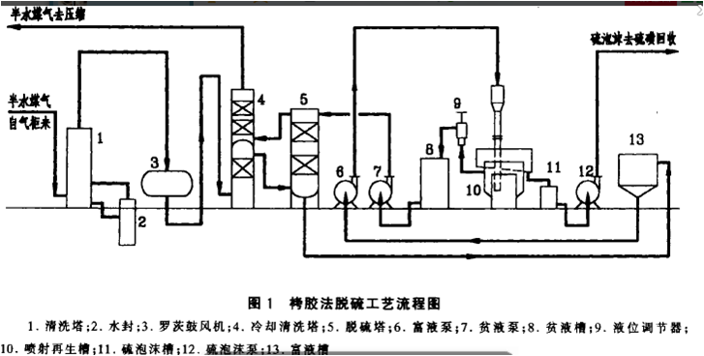

Slide 11
工艺流程图简述
来自气柜的半水煤气，经清洗塔除去煤气中的尘粒和部分焦油后进入罗茨鼓风机，半水煤气经罗茨鼓风机增压后 进冷却清洗塔冷却段进行冷却，而后进入脱硫塔进行脱硫，脱硫后的半水煤气经冷却清洗塔清洗后去压缩工段，脱硫后的半水煤气硫化氢含量小于0.05g/m ³从脱硫塔出来的富液去喷射再生槽再生，再生后的贫液去脱硫塔循环使用，硫泡沫去硫磺回收工段。

Slide 12
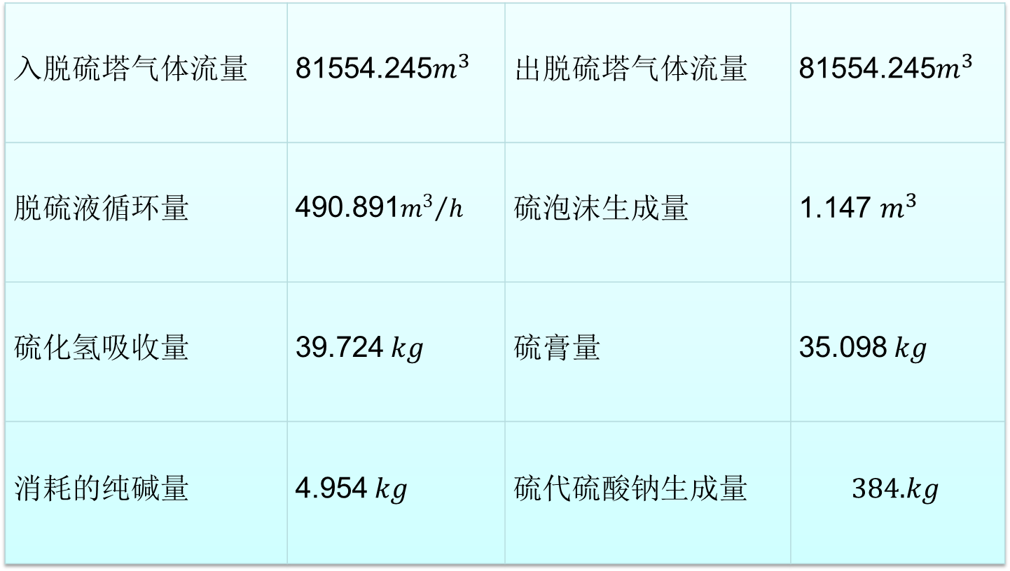
物料衡算
入脱硫塔气体流量 | 81554.245$m^{3}$ | 出脱硫塔气体流量 | 81554.245$m^{3}$
脱硫液循环量 | 490.891${m^{3}}/h$ | 硫泡沫生成量 | 1.147 $m^{3}$
硫化氢吸收量 | 39.724$kg$ | 硫膏量 | 35.098$kg$
消耗的纯碱量 | 4.954$kg$ | 硫代硫酸钠生成量 | $kg$

Slide 13
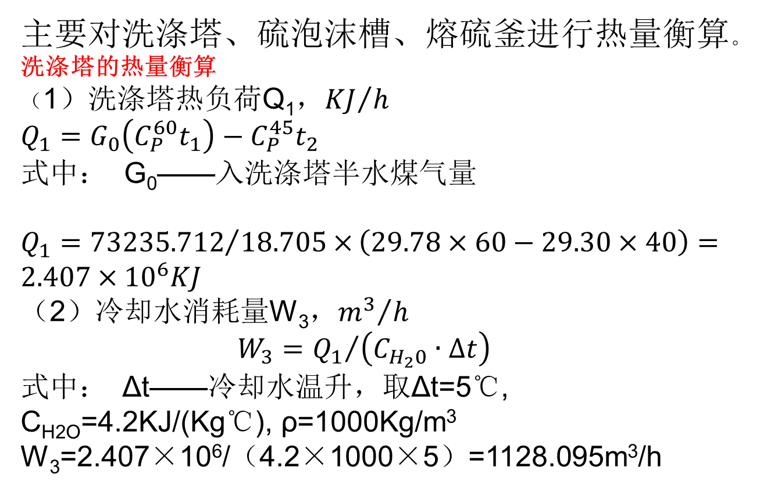
热量衡算
主要对洗涤塔、硫泡沫槽、熔硫釜进行热量衡算。
洗涤塔的热量衡算
（1）洗涤塔热负荷Q₁，${KJ}/h$
$Q_{1}=G_{0}\left(C_{P}^{60}t_{1}\right)−C_{P}^{45}t_{2}$
式中： G₀——入洗涤塔半水煤气量
$Q_{1}={73235.712}/{18.705×}\left(29.78×60−29.30×40\right)=2.407×{10}^{6}KJ$
（2）冷却水消耗量W₃，${m^{3}}/h$
$W_{3}={Q_{1}}/{\left(C_{H_{2}0}∙∆t\right)}$
式中： Δt——冷却水温升，取Δt=5℃, C_{H2O}=4.2KJ/(Kg℃), ρ=1000Kg/m³
W₃=2.407×10⁶/（4.2×1000×5）=1128.095m³/h

Slide 14
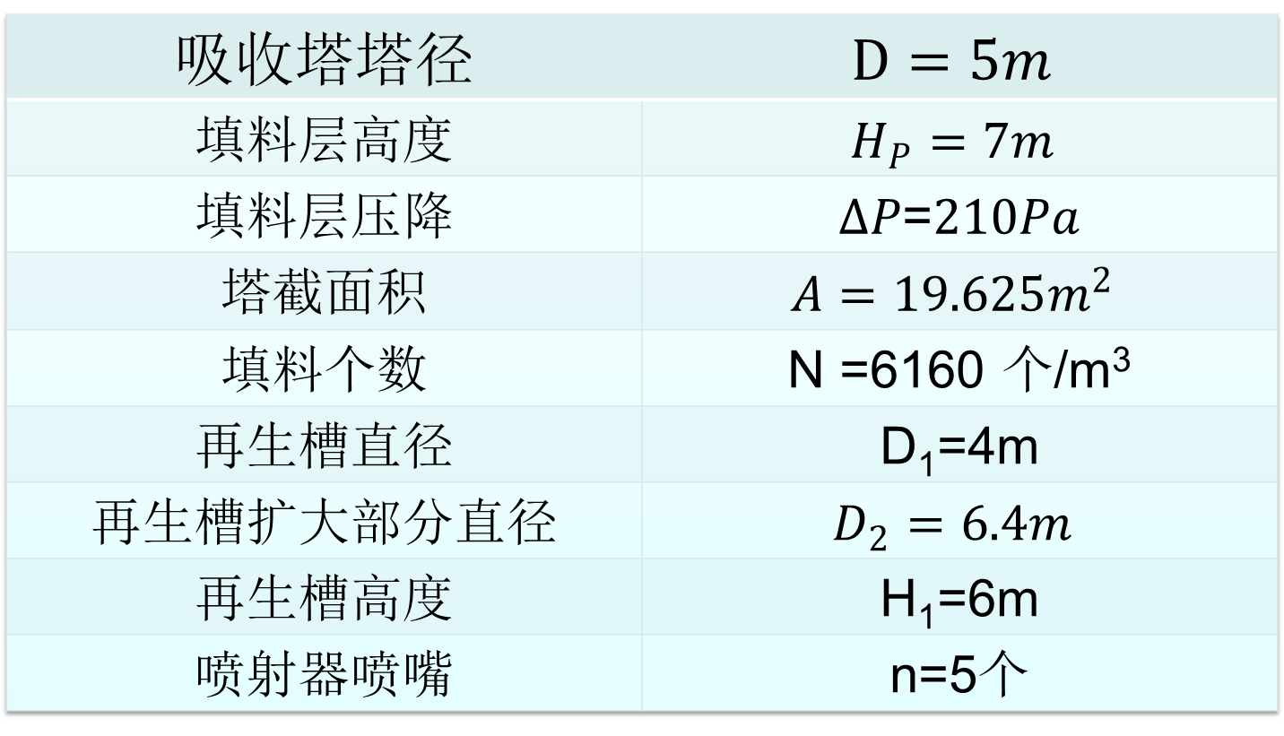
设备选型
本设计主要对吸收塔和再生槽进行了计算
吸收塔塔径 | $$D=5m$$
填料层高度 | $$H_{P}=7m$$
填料层压降 | $∆P$=$210Pa$
塔截面积 | $$A=19.625m^{2}$$
填料个数 | N =6160 个/m³
再生槽直径 | D₁=4m
再生槽扩大部分直径 | $$D_{2}=6.4m$$
再生槽高度 | H₁=6m
喷射器喷嘴 | n=5个

Slide 15
四、设计成果
设计成果主要包括了工艺流程设计、物料衡算、热量衡算、工艺设备选型计算、设计说明书的撰写、查阅英文并翻译、绘制相应的工艺图。
相应的工艺图包括：主体设备图、工艺流程图。

Slide 16
五、参考文献
[1]梅安华 . 小合成氨厂工艺技术与设计手册 .化学工业出版社,1996
[2]张子锋 ,郝启刚 .《合成氨生产技术》. 第二版 .化工工业出版社.
[3]陈声宗主编《化工设计》.化学工业出版社.
[4]中国石化集团上海工程有限公司《化工工艺设计手册》. 化工 工业出版社,2009.
[5]石油化学工程部化工设计院 .《氮肥工艺设计手册》. 石油化学工业出版社.
[6]郝晓刚等编著. 化工原理课程设计. 北京：化学工业出版社，2009
[7]甘棠主编.化学反应工程[M]. 第三版.北京：化学工业出版社.1990（11）
[8]陈五平主编，无机化工工艺学.第三版. 北京：化学工业出版社，1985.
[9]万家亮 .曾胜年主编.分析化学[M].第三版. 北京：高等教育出版社.2001.
[10]时均等. 化学工程手册. 北京：化学工业出版社，1996.
[11]赵国方. 化工工艺设计概版论. 北京：原子能出社，1990.
[12] 中国石化集团上海工程有限公司.化工工艺设计手册（第四版）[M].化学工业出版社,2009.
[13]赫军令.化工设备技术问答丛书-塔设备技术问答[M].化学工业出版社,2008.
[14] 历玉鸣.化工仪表及自动化[M].化学工业出版社,2005.

Slide 17
致谢
本设计是在王雪梅导师的细心指导下完成的。导师渊博的专业知识，严谨的治学态度，精益求精的工作作风，诲人不倦的高尚师德，严以律己、宽以待人的崇高风范，朴实无华、平易近人的人格魅力对我影响深远。不禁使我树立了远大的学术目标、掌握了基本的研究方法，还使我明白了许多待人接物与为人处事的道理。本论文从选题到完成，每一步都是在导师的指导新完成的，倾注了导师大量的心血。在此谨向导师表示崇高的敬意和由衷的感谢!
本轮设计的顺利完成，离不开各位老师、同学和朋友的关心和帮助。在此表示深深的感谢，没有他们的帮助和支持是没有办法完成我的学士学位设计的，同窗之间的友谊永远长存。

Slide 18
谢谢观看

